Slide 1
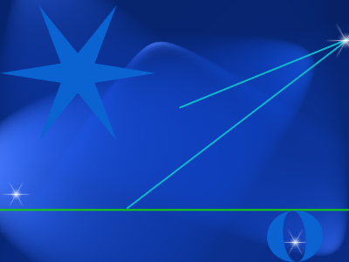
РАННІЙ НОВИЙ ЧАС

Slide 2
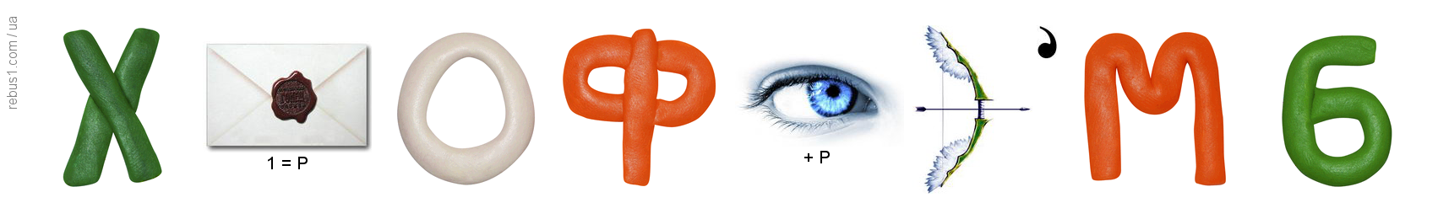
ХТО ЗОБРАЖЕНИЙ НА МАЛЮНКУ?

Slide 3

ХТО ЗОБРАЖЕНИЙ НА МАЛЮНКУ?

Slide 4
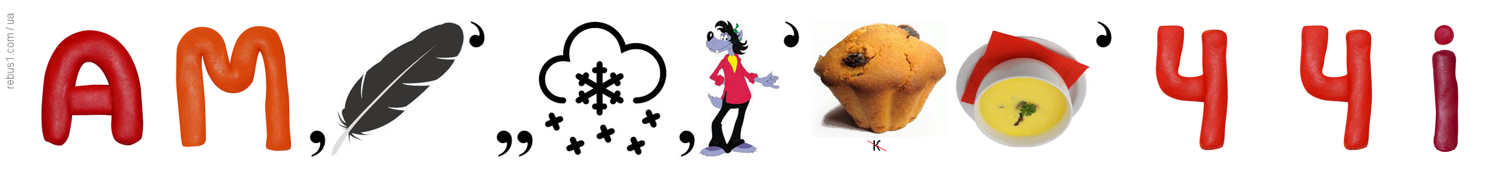
ХТО ЗОБРАЖЕНИЙ НА МАЛЮНКУ?

Slide 5
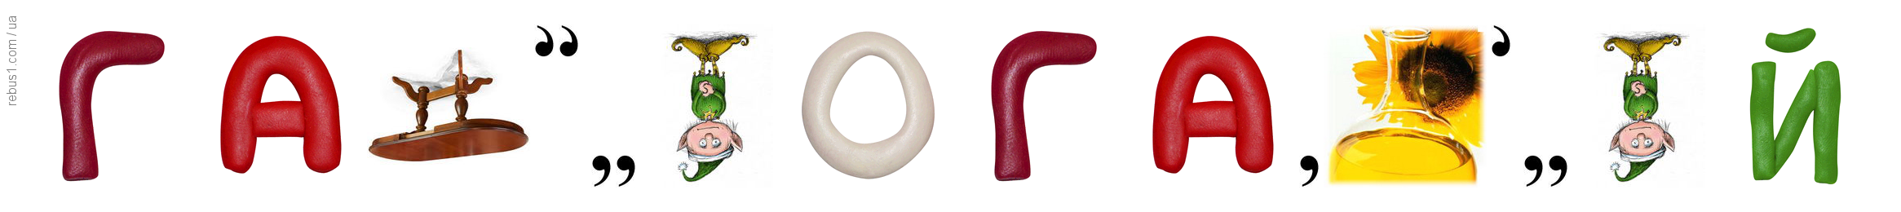
ХТО ЗОБРАЖЕНИЙ НА МАЛЮНКУ?

Slide 6
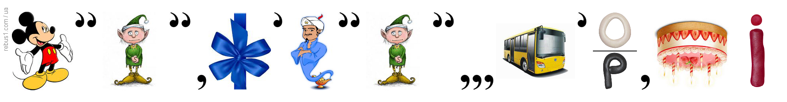
ХТО ЗОБРАЖЕНИЙ НА МАЛЮНКУ?

Slide 7
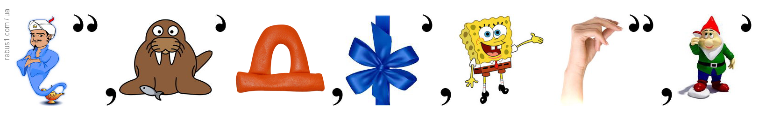
ХТО ЗОБРАЖЕНИЙ НА МАЛЮНКУ?

Slide 8
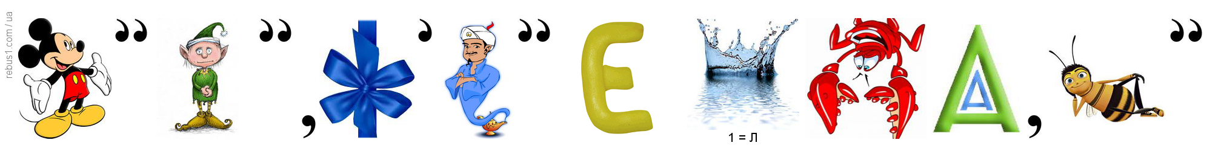
ХТО ЗОБРАЖЕНИЙ НА МАЛЮНКУ?

